Slide 1

pbiot.ru - формы документов по охране труда

Slide 2
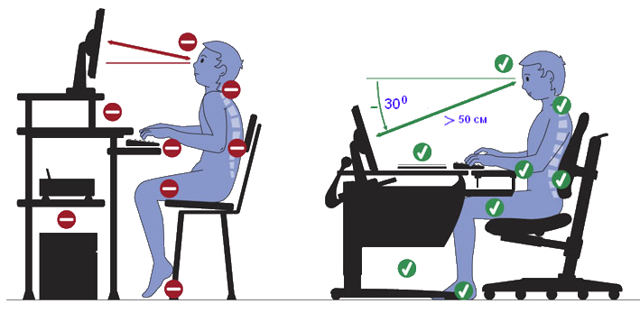
Осанка
Монитор должен располагаться напротив пользователя
Экран должен быть на расстоянии 60-70 сантиметров от глаз
С - образная форма
S - образная форма
Не сиди в позе «нога за ногу» - вредно для кровообращения и может привести к варикозу.
Во время работы старайся поддерживаться «S»-образной формы позвоночника.

Slide 3
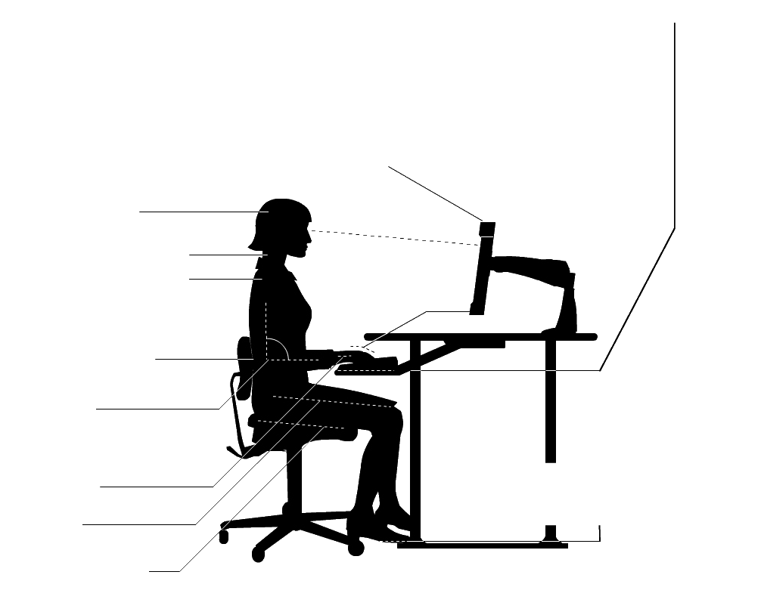
ПРАВИЛЬНАЯ ПОСАДКА ЗА КОМПЬЮТЕРОМ
Клавиатура . Лучшее положение достигается если клавиатура повернута от себя для того чтобы запястья находились в правильном положении и непосредственно ниже локтя. Клавиши компьютера, находящиеся на удаленном расстоянии должны быть доступны с помощью одного движения руки, включая движения запястья и пальцев. Периодически устраивайте перерывы
Голова должна находиться на уровне экрана. Расстояние до экрана приблизительно равно вытянутой руке
Экран располагается на уровне глаз или немного ниже
Шея откинута в положение
назад и расслаблена
Плечи опушены вниз и расслаблены
Пальцы слегка согнуты вниз
Спина полностью опирается на спинку стула чуть выше области поясницы
Локти должны быть
расслаблены и находиться в естественном положении,
без наклона вверх или вниз
Запястья расслаблены и находятся в естественном положении, без наклона вверх или вниз
Ступни должны быть большую часть времени находиться на полу. Для людей низкого роста рекомендуются подставки для ног
Колени непосредственно ниже чем локти
Стул установлен таким образом чтобы колени находились в
правильном положении
Перерывы. Работа за компьютером вызывает периодическую усталость верхней части тела и глаз. Рекомендуется устраивать периодически перерывы и менять положение тела

Slide 4
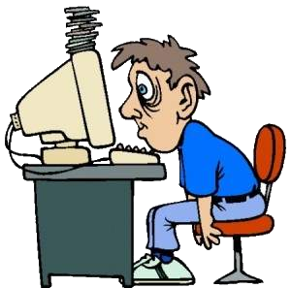
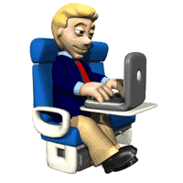
Некорректно установленный компьютер не только снижает работоспособность пользователя, но и служит причиной дискомфорта
Если монитор некорректно установлен пользователь может испытывать зрительное напряжение, головные боли, боли в шее, плечах и спине.
Верхняя часть монитора должна располагаться на уровне глаз во избежание напряжения шейных позвонков
Монитор желательно располагать под таким углом относительно оконных проемов чтобы избежать появления экранных бликов

Slide 5
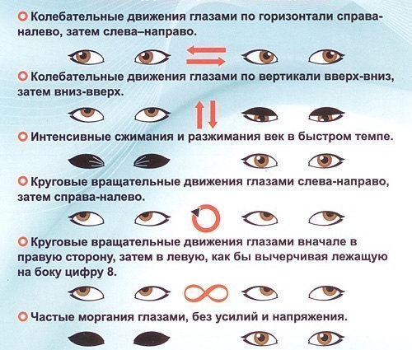
ФИЗКУЛЬТМИНУТКА ДЛЯ ГЛАЗ
Комплекс из 6 упражнений. Делается сидя или стоя – спина прямая плечи неподвижны.

Slide 6
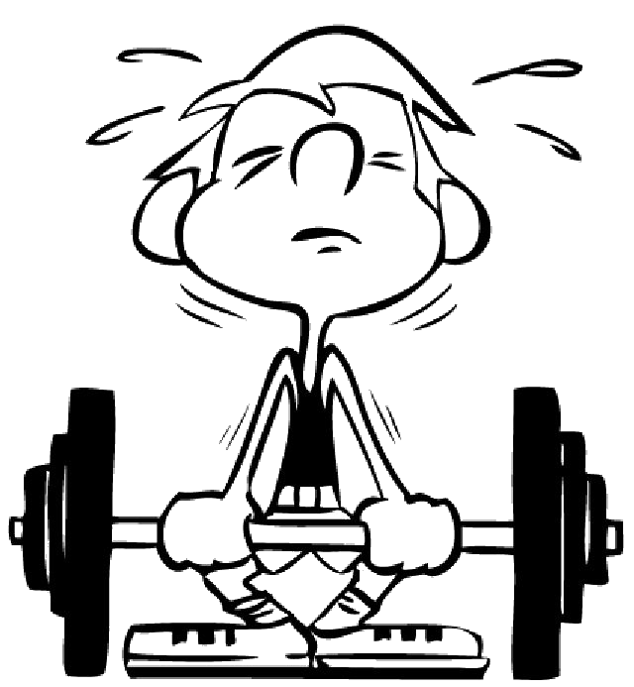
Подъем тяжестей
Пожалуйста, обращайте внимание на правила безопасности при подъеме тяжестей вручную чтобы обезопасить себя и своих коллег. Иначе существует вероятность получения серьезной травмы
Предельно допустимая масса груза при подъеме и перемещении тяжестей составляет:
Для мужчин старше 18 лет – 50 кг
Для женщин старше 18 лет – 15 кг

Slide 7
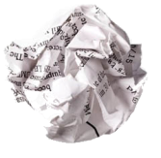
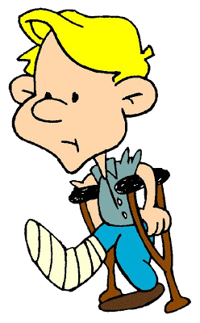
Поддерживай свое рабочее место в чистоте и порядке!
О ЛЮБОЙ ОПАСНОСТИ И НЕСЧАСТНЫХ СЛУЧАЯХ СООБЩАЙ РУКОВОДСТВУ!

Slide 8
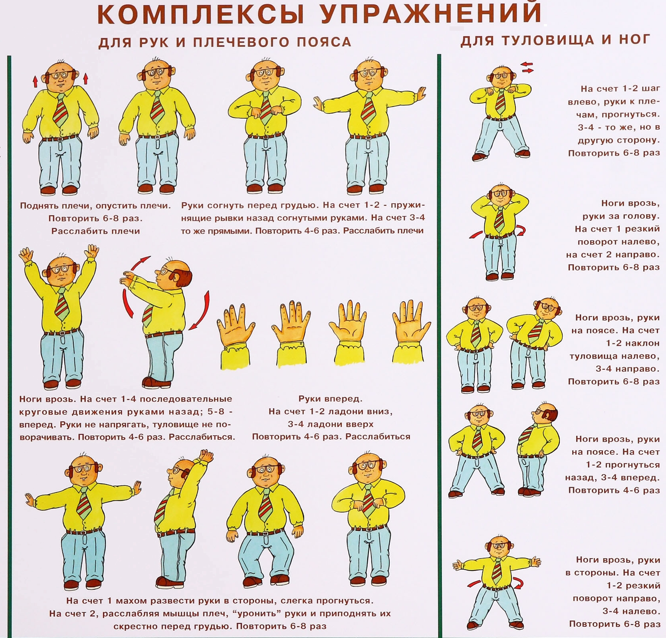
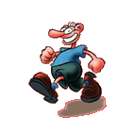
Так как работа занимает большую часть нашего активного времени и большинство из нас ведет сидячий образ жизни в течение этого периода, важно использовать всякую возможность для физических упражнений. Пройдись пешком в течение обеденного перерыва; попроси коллег составить тебе компанию.

